Slide 1
Lední hokej

Slide 2
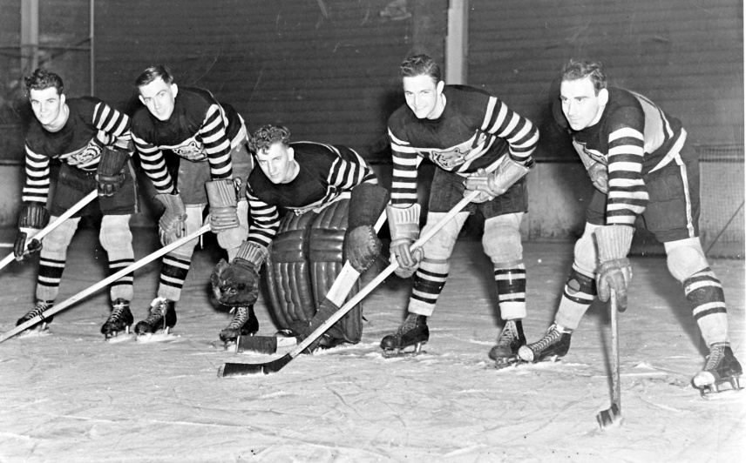
Historie a vývoj ledního hokeje
Existuje řada pohledů a názorů na to, kde hra skutečně vznikla či kdo ji vymyslel. Kořeny ledního hokeje sahají hluboko do minulosti. V národním muzeu v Aténách je vyobrazen obraz chlapců hrajících se zahnutými holemi a míčkem. Jednalo se o hru, kterou staří Řekové pojmenovali Keratizein. Vše je znázorněno na reliéfu starého přibližně z roku 480 př. Kr. V té době šlo o hokej pozemní, tedy bez bruslí a pravděpodobně i bez rychlejších pohybů a tvrdých střetů. Šlo pouze o zábavu a ne o porovnávání sil mezi soupeři. Obrazy vlámských malířů z 16. století už zachycují muže s hokejkou na ledě. Rychlost klouzání po ledě už tedy hrála určitou úlohu při jejich hrách. Podobná svědectví existují i z dalších míst Evropy, Ruska, Německa, Skotska i Anglie. První zmínky o hře v Evropě podobné hokeji, pochází právě z roku 1600. Tato hra se nazývala „hurley“ a hrála se převážně v Irsku, Skotsku a Velké Británii. Hra připomínala dnešní golf s hokejem dohromady. Okolo roku 1770 se tato hra rozšířila díky irským přistěhovalcům do místa s názvem Nové Skotsko v Kanadě. Následně se pak roku 1860 rozšířila z oblasti Nového Skotska do Bostonu a to jsou také první zmínky o hře na americké půdě. Ve výčtu zemí, kde se hrál hokej či hra jemu podobná, musíme tedy vyzdvihnout Kanadu. Lidé z Halifaxu získali prvenství, protože podle historiků se právě zde začal hokej hrát. Kanadský Halifax je proto dnes považován za kolébku hokeje. K vlastnímu hokeji jak ho známe dnes, došlo v severní Americe v průběhu mnoha let (historie.hokej.cz).

Slide 3
Základní charakteristika a pravidla ledního hokeje
Lední hokej je jeden z nejrychlejších kolektivních sportů hraný na ledové ploše. Je charakteristický množstvím neobvyklých činností. Mezi tyto činnosti patří bruslení, ovládání kotouče pomocí hokejové hole nebo velice častý fyzický kontakt se soupeřem.
Cílem hry je, aby bruslící hráči vstřelili kotouč vedený hokejovou holí do branky soupeře.
Vítězem utkání je družstvo, které dosáhlo většího počtu vstřelených branek .
Dva týmy - každý má na ledě 6 hráčů, z nichž jeden je brankář.
Celý tým se může skládat až z 22 hráčů a ty se mohou na ledové ploše víceméně libovolně střídat.
Zápas trvá60 minut, skládá se ze tří třetin po 20 minutách.
Celou hru řídí hlavní rozhodčí.
Český hokej se řídí pravidly IIHF (Mezinárodní hokejové federace).

Slide 4
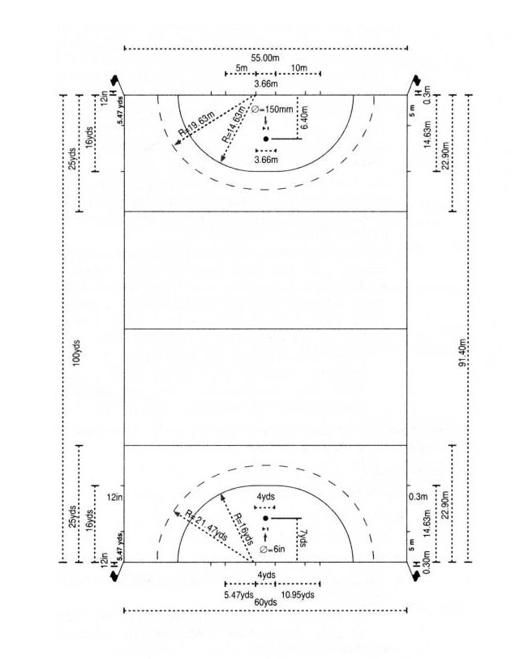
Ledová plocha

Slide 5
ÚTOČNÉ HERNÍ ČINNOSTI JEDNOTLIVCE
Přihrávání
Střelbu
Švihem
příklepem
Uvolňování hráče s kotoučem
Vedení kotouče
vedení krátkým a dlouhým driblinkem
vedení tažením a tlačením kotouče

Slide 6
OBRANNÉ HERNÍ ČINNOSTI JEDNOTLIVCE
Odebírání kotouče
vypíchnutí kotouče
nadzvednutím hole
úderem do hole (nebo kotouče)
Osobní souboj
Souboj probíhá ve třech fázích:
přiblížení se k hráči
navázání kontaktu
získání kotouče
Blokování střel

Slide 7
HERNÍ KOMBINACE
Útočné herní kombinace, založené na principu
přihrej a jeď
křížení
zpětné přihrávky
Clonění
Obranné herní kombinace, založené na principu
přebírání
zajišťování
zdvojování
odstupování

Slide 8
Děkuji za pozornost.

